Slide 1
Angular JS
Intro

Slide 2
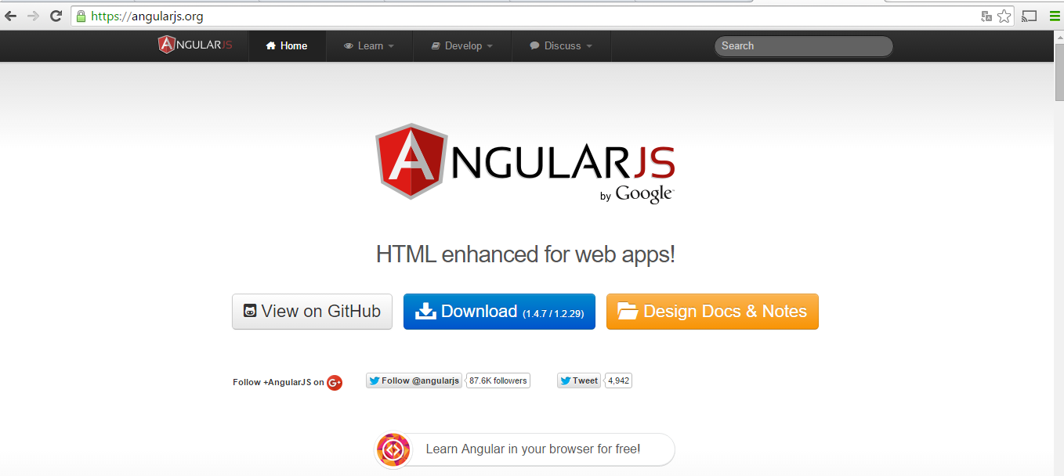

Slide 3
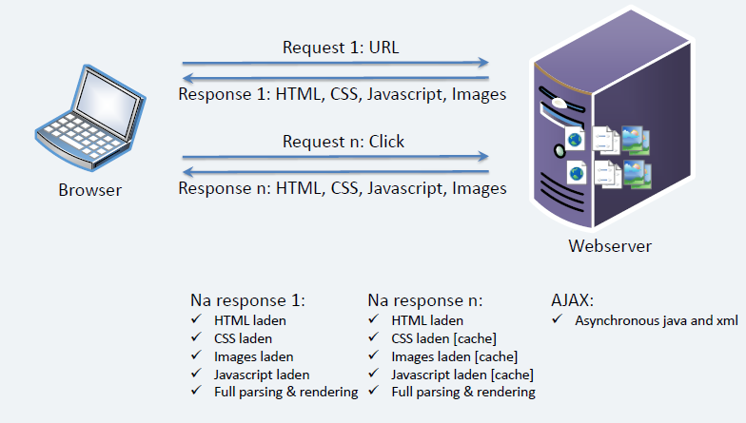
Klassieke web applicatie

Slide 4
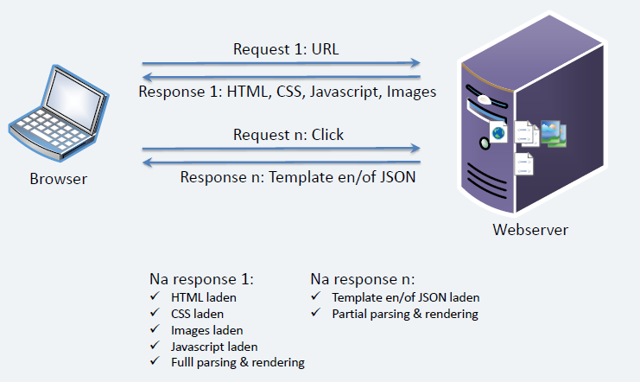
Single Page Applicatie (SPA), vb. AngularJS

Slide 5

Vlottere user experience
Minder netwerkverkeer
Minder load op de server
Performantie stijgt
Meer realiseren met dezelfde hardware
Kosten dalen

